Slide 1
第2章 算法分析基础

Slide 2
学习要点：
  掌握算法分析中的算法复杂度概念
    时间复杂度、空间复杂度
    最好、最坏和平均情况时间复杂度
  掌握算法分析的渐近表示法
  掌握用C++语言描述算法的方法
章节内容：
  2.1 算法复杂度
  2.2 渐近表示法
  2.3 递推关系（课外阅读）

Slide 3
2.1 算法复杂度
好算法的4个重要特征：
Correctness——正确性
Simplicity, clarity——简明性
Amount of time/space used——效率
Optimality——最优性
算法正确性——在合法的输入下，算法应实现预先规定的功能和计算精度要求。
程序健壮性——当输入不合法的数据时，程序应能做适当处理而不至于引起严重后果。
正确性和健壮性互相补充。
程序可靠性——在正常情况下能正确地工作，在异常情况下也能做出适当处理。

Slide 4
2.1 算法复杂度
好算法的4个重要特征：
Correctness——正确性
Simplicity, clarity——简明性
Amount of time/space used——效率
Optimality——最优性
简单的算法不一定高效！常常需要在算法的简明性和效率之间作出谨慎的选择。

Slide 5
2.1 算法复杂度
好算法的4个重要特征：
Correctness——正确性
Simplicity, clarity——简明性
Amount of time/space used——效率
Optimality——最优性
最优性——算法执行时间达到求解该类问题所需时间的下界。

Slide 6
Optimal algorithm（最优算法）
  For problem P, the algorithm A does at most W_{A}(n) steps in the worst case (upper bound)
  F is a lower bound for a class of algorithm. (lower bound)
  If W_{A}=F, then A is optimal.
  means that: For any algorithm in the class, and any input of size n, there is some input of size n for which the algorithm must perform at least F(n) basic operations.

Slide 7
最优算法
例1:
FindMax(int L[]) //求n个元素中的最大元素
{
int max=L[0]; int i=1;
while(i<n)
{
if (max<L[i]) max=L[i];
i=i+1;
}
}

Slide 8
例2：
排序问题的时间复杂度下界可证为Ω(nlogn)。
则最坏时间复杂性为O(nlogn)的堆排序算法和两路合并排序算法就是最优算法。

Slide 9
影响程序运行时间的因素
程序所依赖的算法
问题规模和输入数据
计算机系统性能
根本的、起决定作用的
输入、输出
数值大小和状态
硬件系统性能（CPU速度）和
软件系统性能（操作系统、编译器）

Slide 10
算法复杂度
  运行一个算法所需的时间和空间资源的量。
  算法的时间复杂性（Time Complexity）
  ——T(n)
  算法的空间复杂性（Space Complexity）
  ——S(n)
    n是问题的规模（输入大小）

Slide 11
算法的时间复杂度
算法的时间复杂度——算法运行所需的时间
最好、最坏和平均时间复杂度
  ——不考虑计算机因素对算法分析的影响
  最好情况（出现概率较大时分析）
  最差情况（实时系统）
  平均情况（已知输入数据是如何分布的，通常假设等概率分布）

Slide 12
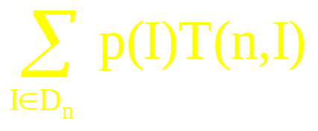
算法的时间复杂度
（1）最好情况下的时间复杂性：
B(n) = T_{min}(n) = min{ T(n,I) | I∈D_{n} }
（2）最坏情况下的时间复杂性：
W(n) = T_{max}(n) = max{ T(n,I) | I∈D_{n} }
（3）平均情况下的时间复杂性：
A(n) = T_{avg}(n) =
I:问题规模为n的实例。p(I):实例I出现的概率。
D_{n} :规模为n的所有合法输入的集合。

Slide 13
算法的空间复杂度
算法的空间复杂度 ——算法运行所需的存储空间
  固定空间需求
  与所处理数据的大小和个数无关，即与问题实例的特征无关。
  可变空间需求
  与算法执行过程中处理的特定数据的规模有关。
Notes:
固定空间需求：程序代码、常量、简单变量、定长成分的结构变量所占的空间
可变空间需求：数据元素所占的空间，算法执行所需的额外空间—如递归算法所需系统栈空间

Slide 14
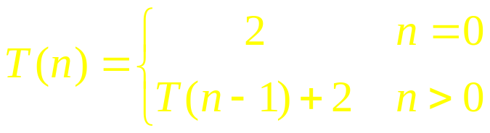
用程序步分析算法的时间复杂度
求数组元素累加之和的迭代程序：
(P20 程序2-1)
float Sum(float list[],const int n)
{
float tempsum=0.0; //1
for (int i=0;i<n;i++) //n+1
{
tempsum+=list[i]; //n
}
return tempsum; //1
}
求数组元素累加之和的递归程序：
(P21 程序2-2)
float RSum(float list[],const int n)
{
if (n) //1
{
return RSum(list,n-1)+list[n-1]; //1
}
return 0; //1
}
程序总步数为：2n+3
程序总步数为：2n+2
递归调用引起的循环计算和使用for语句的循环计算所需的开销是不同的。递归需要耗费更多的时间和空间资源。
可见：程序步数并不能确切反映程序运行的实际时间。

Slide 15
2.2 渐近表示法
程序步的精确计算是困难的，且程序步并不能确切反映程序运行的实际时间。
因此引入渐近时间复杂度,使用程序步在数量级上估计一个算法的执行时间，从而实现算法的事前分析。

Slide 16
渐近分析的记号：O、Ω、θ、o、ω
在下面的讨论中，对所有n，f(n) ≥0，g(n) ≥0。
（1）渐近上界记号O
如果存在正常数c和自然数n_{0，}使得当n≥ n₀时有f(n) ≤cg(n)，则称函数f(n)当n充分大时有上界，且g(n)是它的一个上界，记做f(n)=O(g(n)) 。即f(n)的阶不高于g(n)的阶。

Slide 17
在数学上，算法的渐近复杂度t(n)是T(n) 的渐近表达式，是T(n)略去低阶项留下的主项，它比T(n) 简单。例如: T(n)=3n²+4nlogn+7 与t(n)= 3n²
那么在算法分析中呢？
O(1)表示常数计算时间，代表算法只需执行有限个程序步。
上界记号O举例：
  C₀=O(1) f(n)=C₀为非零常数，取c=c₀
  100n+6=O(n) 取c=101, n₀=6
  3logn+2*n+n²=O(n²) 取c=6, n₀=1
如何证明？
（定理2-1） 如果f(n)=a_{m}n^{m}+a_{m-1}n^{m-1}+…+a₁n+a₀是m次多项式，且a_{m}>0，则f(n)=O(n^{m})。
证明 见P22

Slide 18
关键操作（key operation）通常是位于算法最内层循环的程序步（或语句），是算法中执行次数最多的操作（程序步） 。
可以通过考察一个程序中关键操作的执行次数，来估算算法的渐近时间复杂度。
关键语句的执行次数n和总程序步2n+3有相同的渐近时间复杂度O(n)。
例1：程序2-1
float Sum(float list[],const int n)
{ float tempsum=0.0; //1
for (int i=0;i<n;i++) //n+1
{ tempsum+=list[i]; //n
}
return tempsum; //1
}

Slide 19
例2：程序2-3 矩阵乘法
for (i=0;i<n;i++) //n+1
for (j=0;j<n;j++) //n(n+1)
{
c[i][j]=0; //n²
for (k=0;k<n;k++) //n²(n+1)
c[i][j]+=a[i][k]*b[k][j]; //n³
}
关键操作的执行次数n³和总程序步2n³+3n²+2n+1有相同的渐近时间复杂度O(n³)。

Slide 20
例3：程序1-2 欧几里德迭代算法
int Gcd(int m,int n)
{ if (m==0) return n;
if (n==0) return m;
if (m>n) Swap(m,n);
while (m>0)
{ int c=n%m;
n=m;
m=c;
}
return n;
}
有时候算法时间的计算并非直截了当，while循环每次迭代后余数值并非按常数因子递减。如何计算迭代次数？
定理2-2 如果n>m ，则n%m < n/2 。
每次迭代的余数最多是原始值的一半，因此迭代次数为O(logn+logm)。

Slide 21
（2）渐近下界记号Ω
如果存在正常数c和自然数n_{0，}使得当n≥ n₀时有f(n) ≥cg(n) ，则称函数f(n)当n充分大时有下界，且g(n)是它的一个下界，记做f(n)=Ω(g(n)) 。即f(n)的阶不低于g(n)的阶。
f(n)= O(g(n)) ⇔ g(n)= Ω (f(n))

Slide 22
证明（略）
（定理2-3） 如果f(n)=a_{m}n^{m}+a_{m-1}n^{m-1}+…+a₁n+a₀是m次多项式，且a_{m}>0，则f(n)=Ω(n^{m})。

Slide 23
（3）紧渐近界记号Θ
如果存在正常数c₁,c₂和n₀，使得当n≥ n₀时有c₁g(n)≤f(n)≤ c₂g(n)，则称函数f(n)与函数g(n)同阶，记做f(n)＝Θ(g(n))。即f(n)与g(n)的增长阶数相同。
Θ(g(n)) = O(g(n)) ∩ Ω(g(n))
即：
f(n) = Θ(g(n)) 当且仅当 f(n) = O(g(n)) 且 f(n) = Ω(g(n))

Slide 24
证明 （略）
（定理2-4） 如果f(n)=a_{m}n^{m}+a_{m-1}n^{m-1}+…+a₁n+a₀是m次多项式，且a_{m}>0，则f(n)=Θ(n^{m})。

Slide 25
（4）非紧上界记号o
如果对于任何正常数c>0都存在正整数n₀ >0，使得当n≥ n₀时有f(n)＜cg(n) （等价于:n→∞时，f(n) / g(n) →0），则称函数f(n)当n充分大时的阶比g(n)低，记做f(n)=o(g(n))。

Slide 26
（5）非紧下界记号ω
如果对于任何正常数c>0都存在正整数n₀ >0，使得当n≥ n₀时有f(n)＞cg(n) （等价于n→∞时，f(n)/g(n)→∞），则称函数f(n)当n充分大时的阶比g(n)高，记做f(n)＝ω(g(n))。
f(n)= o(g(n)) ⇔ g(n)= ω (f(n))

Slide 27
渐近分析中函数比较
f(n)= O(g(n)) ≈ f(n) ≤ g(n);
f(n)= Ω(g(n)) ≈ f(n) ≥ g(n);
f(n)= Θ(g(n)) ≈ f(n) = g(n);
f(n)= o(g(n)) ≈ f(n) < g(n);
f(n)= ω(g(n)) ≈ f(n) > g(n).

Slide 28

思考题：证明O(f(n))+O(g(n)) = O(max{f(n),g(n)})
证明：对于任意f₁(n) ∈ O(f(n)) ，存在正常数c₁和自然数n₁，使得对所有n≥ n₁，有f₁(n) ≤ c₁f(n) 。
类似地，对于任意g₁(n) ∈ O(g(n)) ，存在正常数c₂和自然数n₂，使得对所有n≥ n₂，有g₁(n) ≤ c₂g(n) 。
令c₃=max{c₁, c₂}， n₃ =max{n₁, n₂}，
则对所有的 n ≥ n₃，有
f₁(n) +g₁(n) ≤ c₁f(n) + c₂g(n)
≤ c₃f(n) + c₃g(n) = c₃(f(n) + g(n))
≤ 2c₃ max{f(n),g(n)}
= O( max{f(n),g(n)} )

Slide 29
时间复杂度综合分析（例1）
template<class Type>
int seqSearch(Type *a, int n, Type k)
{ //顺序搜索算法
for(int i=0;i<n;i++)
if (a[i]==k) return i;
return -1;
}
（1）最坏情况下：Tmax(n) = max{ T(I) | size(I)=n }=O(n)
（2）最好情况下：Tmin(n) = min{ T(I) | size(I)=n }=O(1)

Slide 30
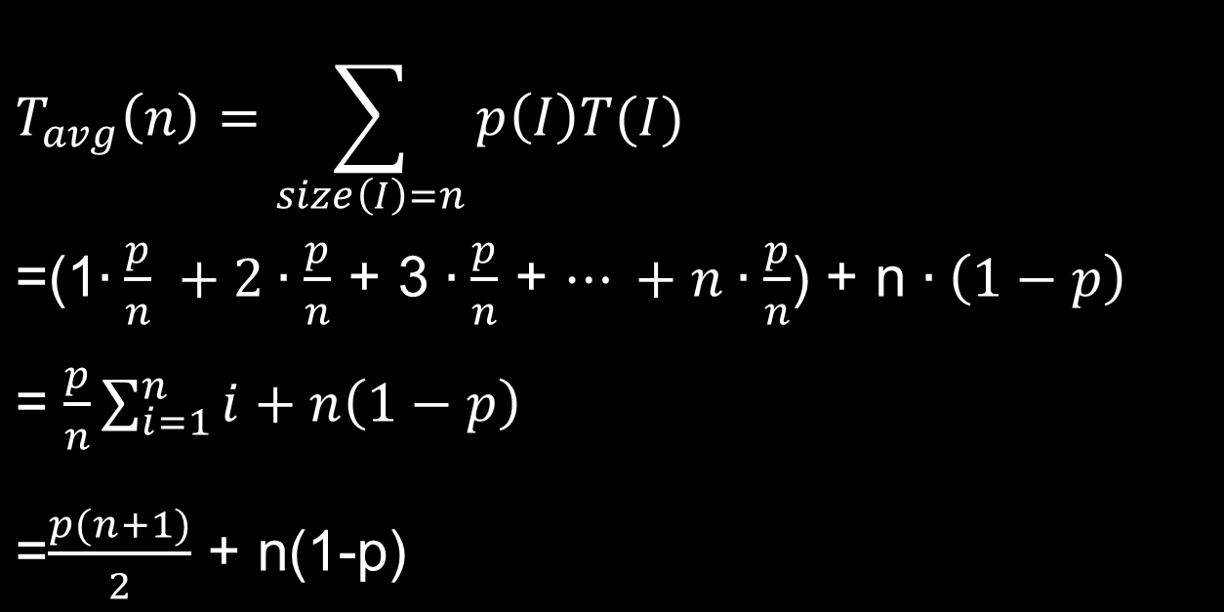
时间复杂度综合分析（例1）
（3）平均情况下，假设：
搜索成功的概率为p (0≤p≤1)；
在数组的每个位置i (0≤i<n)搜索成功的概率相同，均为 p/n。

Slide 31
非递归算法的时间复杂度分析法则
（1）for / while 循环
循环体内计算时间*循环次数；
（2）嵌套循环
循环体内计算时间*所有循环次数；
（3）顺序语句
各语句计算时间相加；
（4）if-else语句
if语句计算时间和else语句计算时间的较大者。

Slide 32
时间复杂度综合分析（例2）
template<class Type>
void insertion_sort(Type *a, int n)
{
Type key; // cost times
for (int i = 1; i < n; i++){ // c₁ n
key=a[i]; // c₂ n-1
int j=i-1; // c₃ n-1
while( j>=0 && a[j]>key ){ // c₄ sum of t_{i}
a[j+1]=a[j]; // c₅ sum of (t_{i}-1)
j--; // c₆ sum of (t_{i}-1)
}
a[j+1]=key; // c₇ n-1
}
}

Slide 33
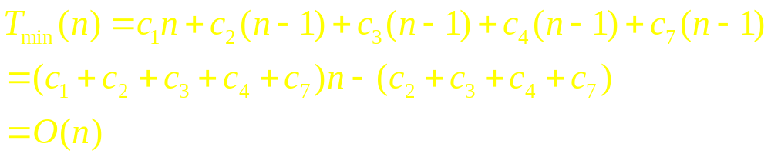
在最好情况下，t_{i}=1, for 1 ≤ i <n;

Slide 34
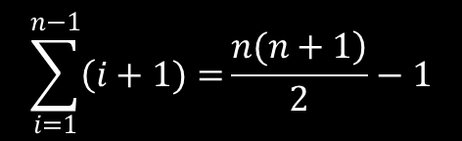
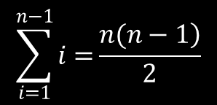
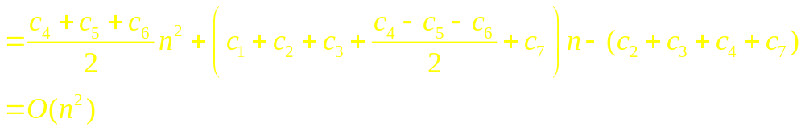
在最坏情况下，t_{i} ＝i+1, for 1 ≤ i <n;
while首句：
while循环体：
对于输入数据a[i] = n-i (i=0,1,…,n-1) ,
算法insertion_sort 达到其最坏情形。

Slide 35
算法按时间复杂度分类
多项式时间算法
  ——渐近时间复杂度有多项式时间限界的算法
  O(1) < O(logn) < O(n) < O(nlogn) < O(n²) < O(n³)
指数时间算法
  ——渐近时间复杂度为指数函数限界的算法
  O(2^{n}) < O(n!) < O(n^{n})
（参见表2-1）

Slide 36
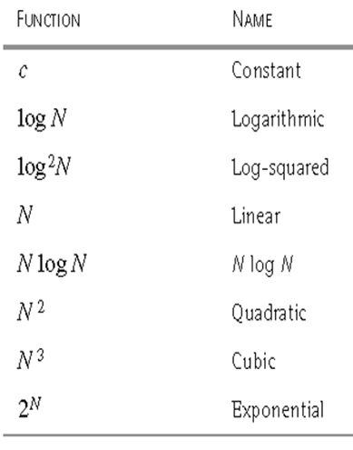
算法分析中常见的时间复杂度函数

Slide 37

小规模数据

Slide 38

中等规模数据

Slide 39
补充：C/C++知识点复习

Slide 40
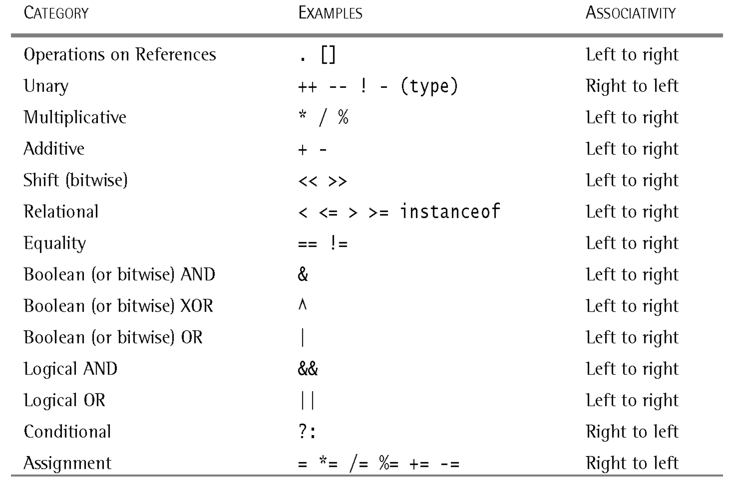
用c++描述算法

Slide 41
（1）选择语句：
1.1 if 语句：
1.2 ？语句：
if (expression) statement;
else statement;
exp1?exp2:exp3
例： y= x>9 ? 100:200;
等价于：if (x>9) y=100;
else y=200;

Slide 42
（1）选择语句：
1.3 switch语句
switch (expression) {
case 1:
statement sequence;
break;
case 2:
statement sequence;
break;
…
default:
statement sequence;
}

Slide 43
（2）迭代语句：
2.1 for循环
for (init;condition;inc) statement;
2.2 while 循环：
while (condition) statement;
2.3 do-while 循环：
do{
statement;
} while (condition);

Slide 44
（3）跳转语句：
3.1 return语句
return expression;
3.2 goto语句：
goto label;
…
label:

Slide 45
（4）函数：
例：
return-type function name(para-list)
{
body of the function
}
int max(int x,int y)
{
return x>y?x:y;
}

Slide 46
（5）模板template：
例：
template <class Type>
Type max(Type x,Type y)
{
return x>y?x:y;
}
int i=max(1,2)；
double x=max(1.0,2.0)；

Slide 47
（6）动态存储分配：
6.1 运算符new ：
运算符new用于动态存储分配，返回一个指向所分配空间的指针。
例：int ∗y；y=new int；∗y=10；
也可将上述各语句作适当合并如下：
int ∗y=new int；∗y=10；
或 int ∗y；y=new int(10)；
或 int ∗y=new int(10)；

Slide 48
6.2 一维数组：
为了在运行时创建一个大小可动态变化的一维浮点数组x，可先将x声明为一个float类型的指针。然后用new为数组动态地分配存储空间。
float ∗p=new float[n]；
创建一个大小为n的一维浮点数组。运算符new分配n个浮点数所需的空间，并返回指向第一个浮点数的指针。
然后可用p[0]，p[1]，…，p[n-1]来访问每个数组元素。

Slide 49
例：
int n=5;
int *p=new int[n];
for (int i=0;i<n;i++)
{
p[i]=i;
cout<<p[i];
}

Slide 50
6.3 运算符delete:
当动态分配的存储空间已不再需要时，应用运算符delete来及时释放由new所分配的空间。
例： delete y；
delete [ ]x；
分别释放分配给∗y的空间和分配给一维数组x的空间。

Slide 51
6.4 动态二维数组：
创建类型为Type的动态工作数组，这个数组有rows行和cols列。
template <class Type>
void Make2DArray(Type** &x,int rows, int cols)
{
x=new Type* [rows];
for (int i=0;i<rows;i++)
x[i]=new Type[cols];
}

Slide 52
当不再需要一个动态分配的二维数组时，可按以下步骤释放它所占用的空间：
首先释放在for循环中为每一行所分配的空间，然后释放为行指针分配的空间。
template <class Type>
void Delete2DArray(Type** &x,int rows)
{ for (int i=0;i<rows;i++)
delete []x[i];
delete []x;
x=0;
}
释放空间后应将x置为0，以防继续访问已被释放的空间。

Slide 53
附录：渐近分析记号的若干性质
（1）传递性：
f(n)= Θ(g(n))，g(n)= Θ(h(n)) ⇒ f(n)= Θ(h(n))；
f(n)= O(g(n))，g(n)= O(h(n)) ⇒ f(n)= O (h(n))；
f(n)= Ω(g(n))，g(n)= Ω(h(n)) ⇒ f(n)= Ω(h(n))；
f(n)= o(g(n))，g(n)= o(h(n)) ⇒ f(n)= o(h(n))；
f(n)= ω(g(n))，g(n)= ω(h(n)) ⇒ f(n)= ω (h(n))；

Slide 54
（2）反身性：
f(n)= Θ(f(n))；
f(n)= O(f(n))；
f(n)= Ω(f(n)).

Slide 55
（3）对称性：
f(n)= Θ(g(n)) ⇔ g(n)= Θ (f(n)) .
（4）互对称性：
f(n)= O(g(n)) ⇔ g(n)= Ω (f(n)) ；
f(n)= o(g(n)) ⇔ g(n)= ω (f(n)) ；

Slide 56
（5）算术运算：
O(f(n))+O(g(n)) = O(max{f(n),g(n)}) ；
O(f(n))+O(g(n)) = O(f(n)+g(n)) ；
O(f(n))*O(g(n)) = O(f(n)*g(n)) ；
O(cf(n)) = O(f(n)) ；其中c是一个正的常数；
如果g(n)= O(f(n)) ⇒ 则O(f(n))+O(g(n)) = O(f(n)) 。
f=O(f)。

Slide 57
附录：算法渐近复杂性分析中常用函数
取整函数
⎣ x ⎦ ：不大于x的最大整数；
⎡ x ⎤ ：不小于x的最小整数。
x-1 < ⎣ x ⎦ ≤ x ≤ ⎡ x ⎤ < x+1；
⎣ n/2 ⎦ + ⎡ n/2 ⎤ = n;

Slide 58
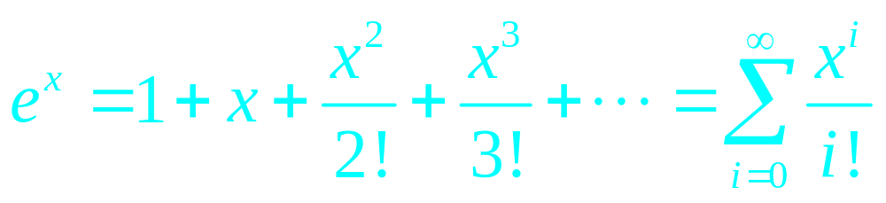
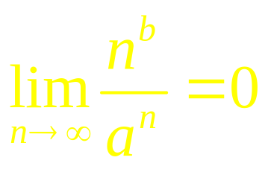
指数函数（ 对于正整数m,n和实数a>0）
(a^{m})^{n} = a^{mn} ;
(a^{m})^{n} = (a^{n})^{m} ;
a^{m}a^{n} = a^{m+n} ;
a>1 ⇒ a^{n}为单调递增函数;
a>1 ⇒ ⇒ n^{b} = o(a^{n})

Slide 59

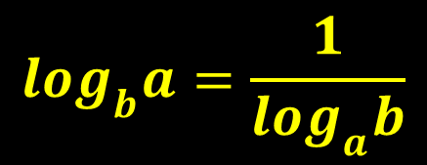
对数函数
log n = log₂n;
lg n = log₁₀n;
ln n = log_{e}n;
log^{k}n = (log n)^{k};
log log n = log(log n);

Slide 60


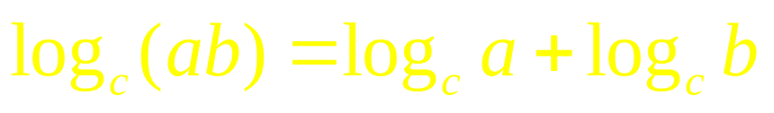
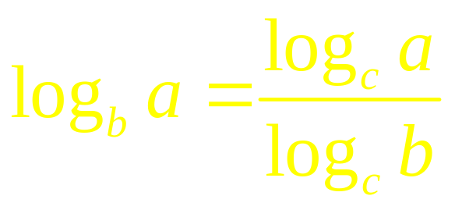
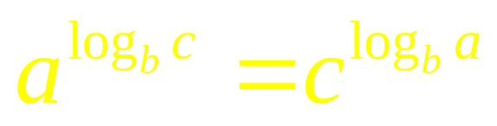

Slide 61
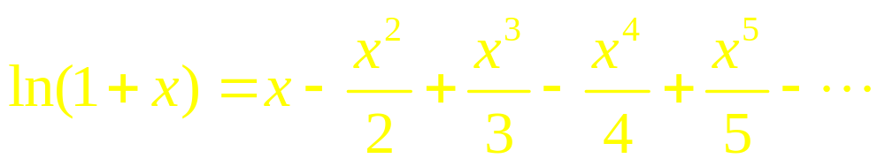
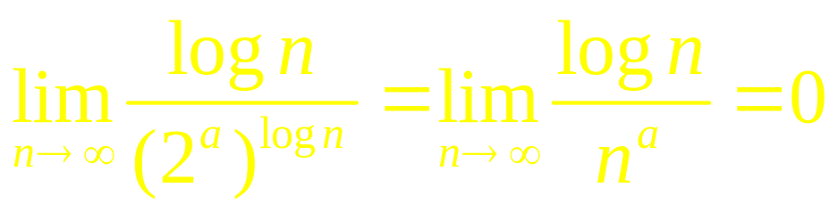
|x| ≤1 ⇒
for x > -1,
for any a > 0,
⇒ logn = o(nª)

Slide 62


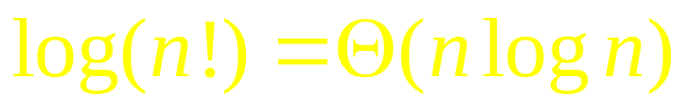
阶乘函数

